Slide 1
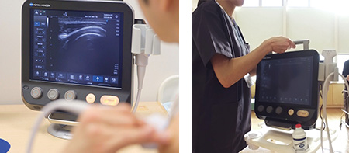
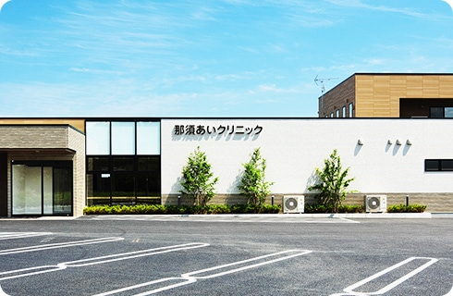
第1２回
とちぎ身障OT交流会
日時：令和3年6月11日（金） 19：00～20：30（18：45受付開始）
場所：オンライン開催(URLなど詳細については申し込み後に伝達いたします)
申し込み：とちぎ身障OT交流会ホームページ https://tochigi-ot.jimdofree.com/
「お申し込み」フォームよりお申し込みください。
申し込み期限：令和３年６月９日（水）
１．講義
「はじめよう！運動器エコー」
講師：久光愛先生
(医療法人さつき会 那須あいクリニック）
内容：運動器エコーについて、使用方法や画像の見方など基礎的な部分を久光先生に
ご講義いただき、部位別(肩、肘、手)の臨床場面での使用や応用について所属
PT、OTからお伝えさせていただければと思います。
他の画像診断と異なり、動態を解剖学的に観察できるという利点があり、
リハビリテーションの効果を評価する一助となるものです。
この機会に興味をもっていただき、臨床の質の向上に活かしていただければ
幸いです。
２．事例検討会
＜お問い合わせ＞
とちぎ身障OT交流会事務局
担当：鈴木聡史 足利赤十字病院リハビリテーション技術課
TEL：0284(21)0121
※日本作業療法士協会、生涯教育ポイント(1ポイント)が付与されます
30分以上の遅刻で無効となります
この交流会は．脳血管疾患・高次脳機能障害やハンドセラピィに関して，臨床に即した内容で，疾病理解・評価方法・治療手技や支援方法などを座学・症例検討・文献抄読・実技研修を通して学び，臨床に役立つ情報を得ることを目的に開催します．また，参加者同士が気軽 に質問や情報交換の行える会にしたいと考えております．
「とちぎ・身障・OT」ですが，地域・領域・職種は問いません． 多くの皆様の参加をお待ちしております．

